Slide 1

Proyecto Final
Twitter
Alisson Orozco

Slide 2
DESCRIPCIÓN GENERAL DEL PROYECTO
Red social desarrollada con React y Vite en el frontend, Supabase en el backend y Google OAuth para autenticación. Permite a los usuarios crear posts, comentar, dar likes, y seguir otros usuarios.
Frontend: React (Vite)
Backend/Base de Datos: Supabase
Autenticación: Google OAuth + Credenciales locales
Almacenamiento: Supabase Storage (fotos, videos)

Slide 3
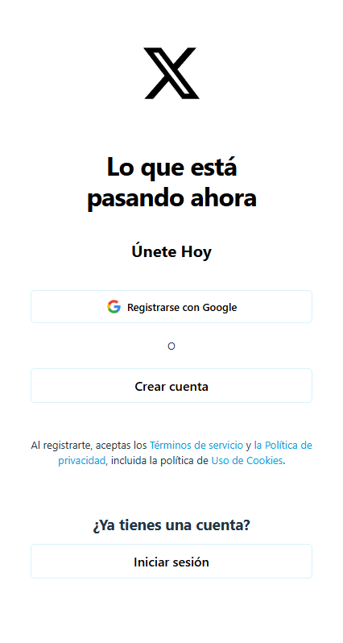
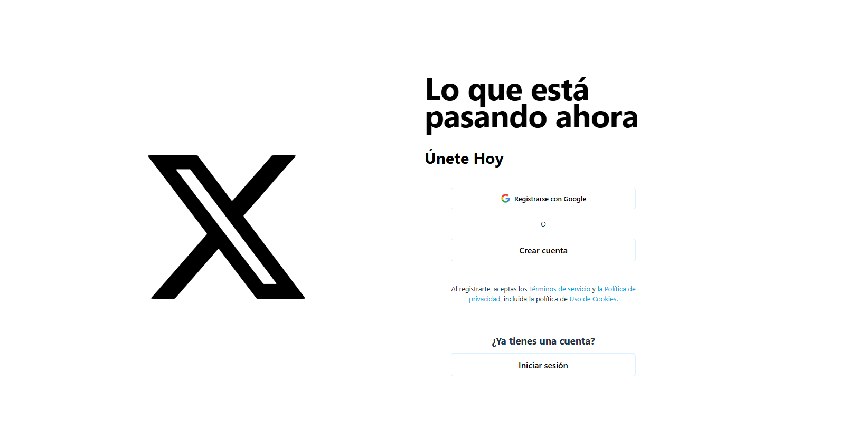
Vistas del proyecto (Mobile-Desktop) con inicio de sesión con Google

Slide 4
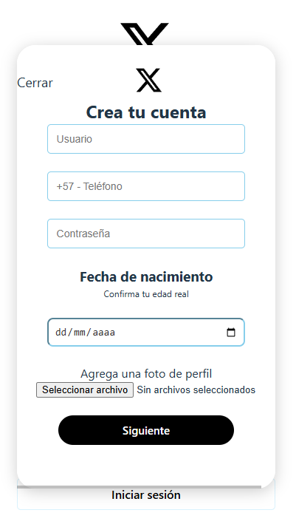
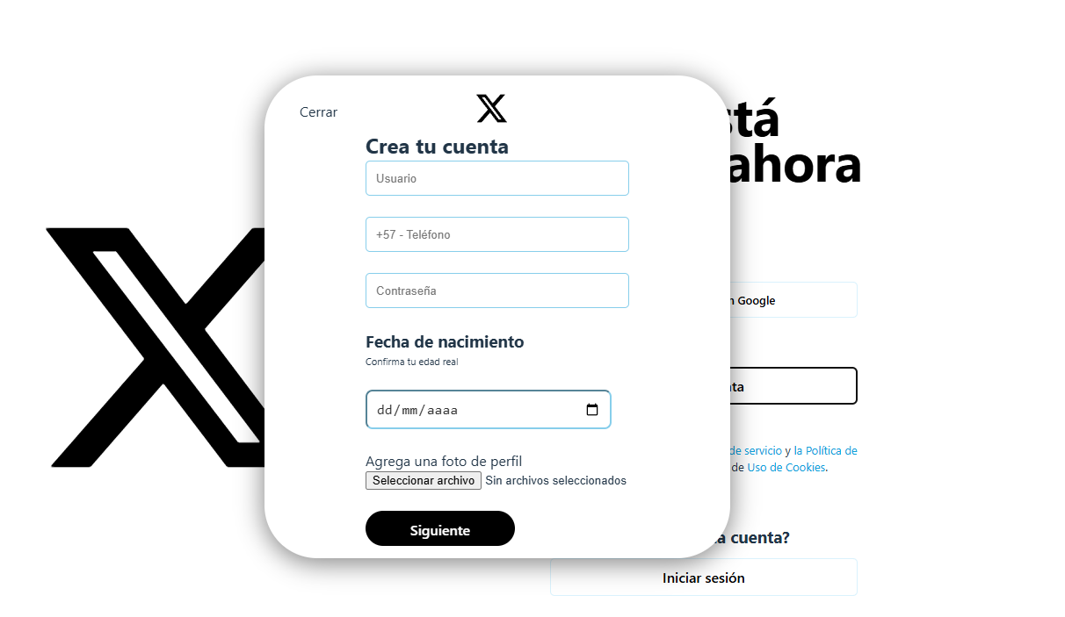
En esta parte el usuario puede crear una cuenta manualmente, colocando usuario, numero y contraseña también su fecha de nacimiento y con la opción de colocar su foto de perfil enseguida

Slide 5
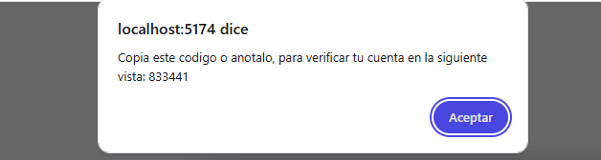
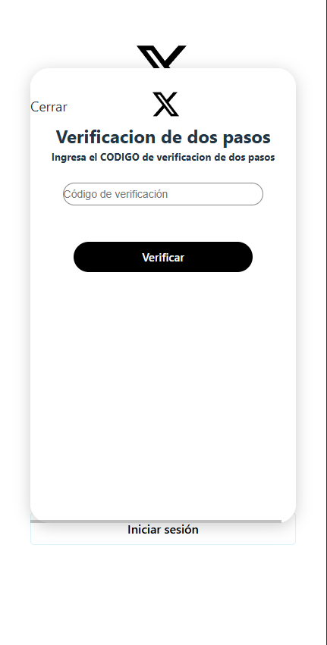
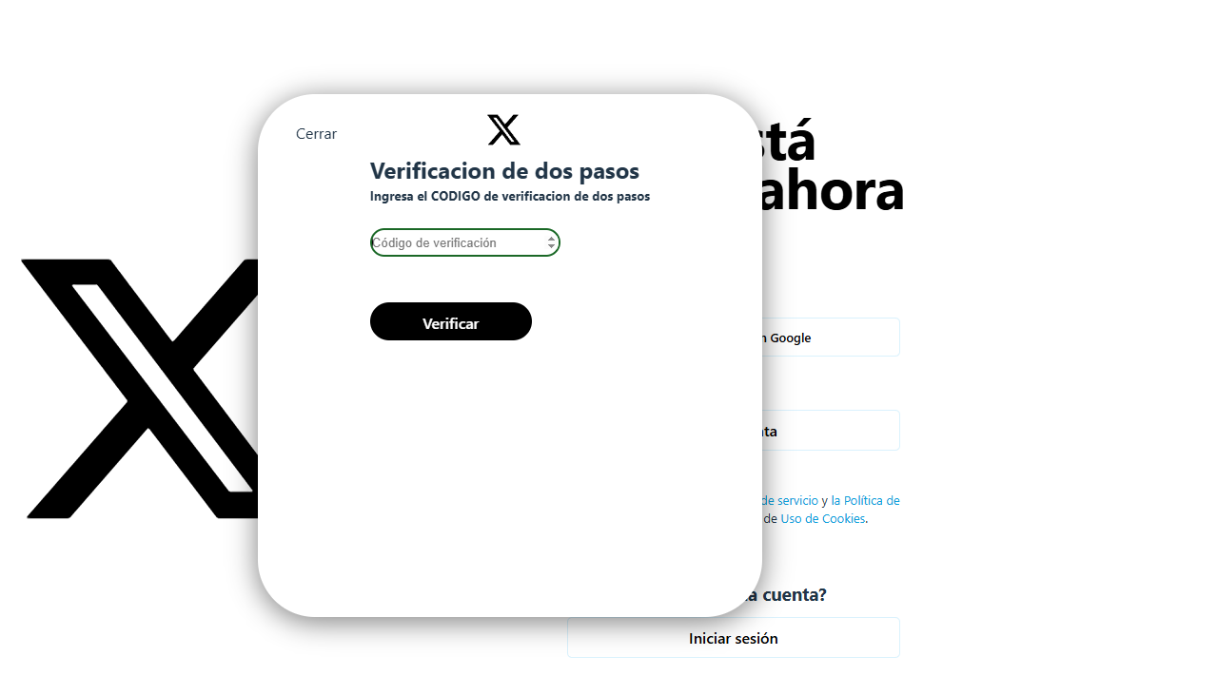
Al momento de colocar los datos para el registro en pantalla saldrá un alerta con un código de verificación que deberá ingresar en la siguiente vista para confirmar la cuenta

Slide 6
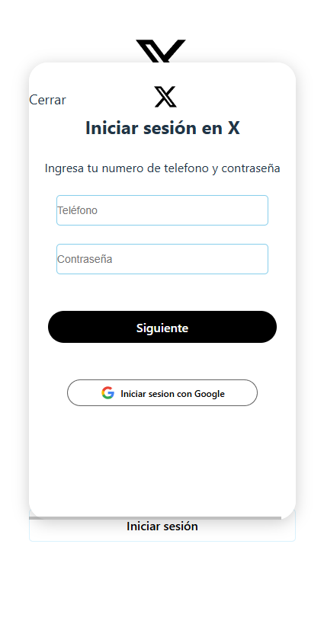
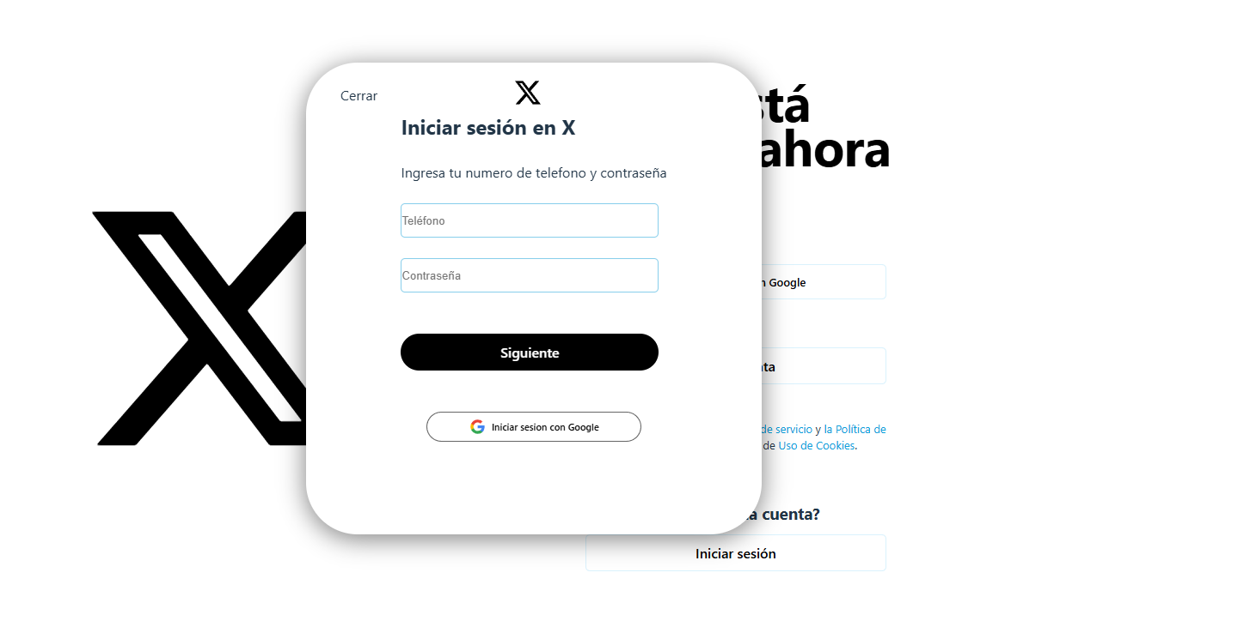
Si la persona ya tiene una cuenta registrada, puede ingresar con su numero de teléfono y contraseña o con su cuenta de Google

Slide 7
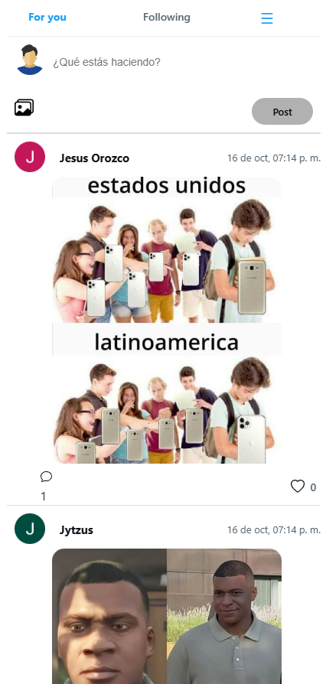
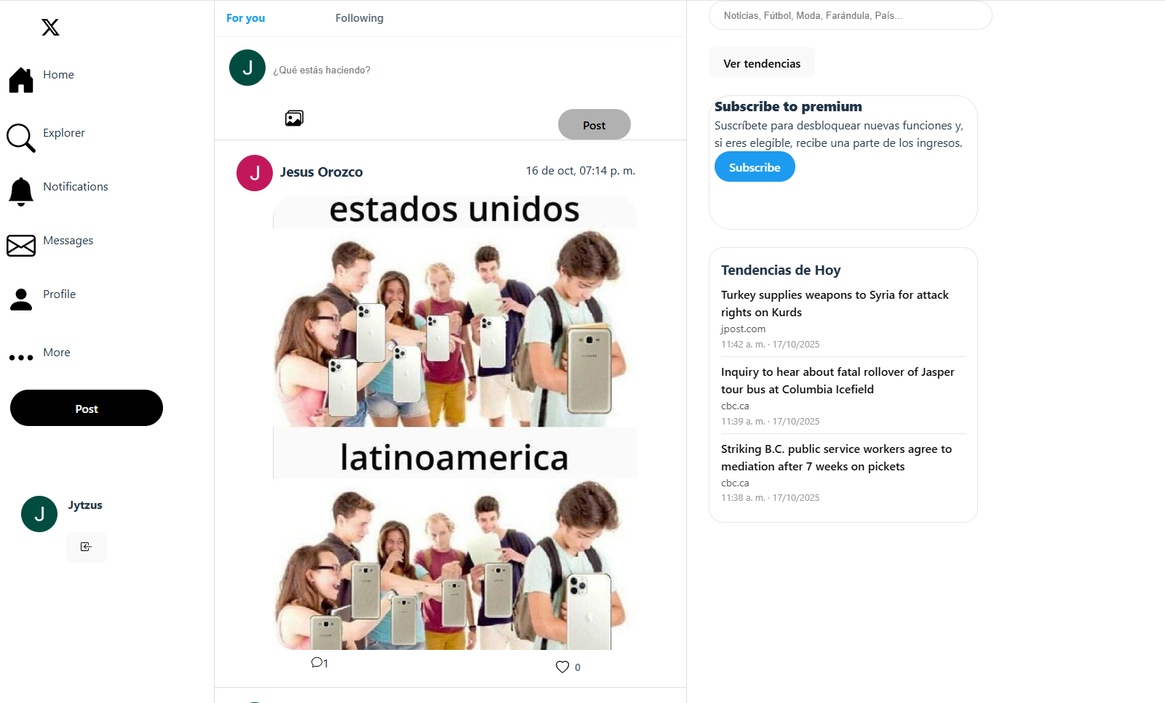
Una vez iniciado sesión, tendrá acceso al home, donde el usuario podrá hacer Post (Colocar un estado, una imagen o videos)

Slide 8
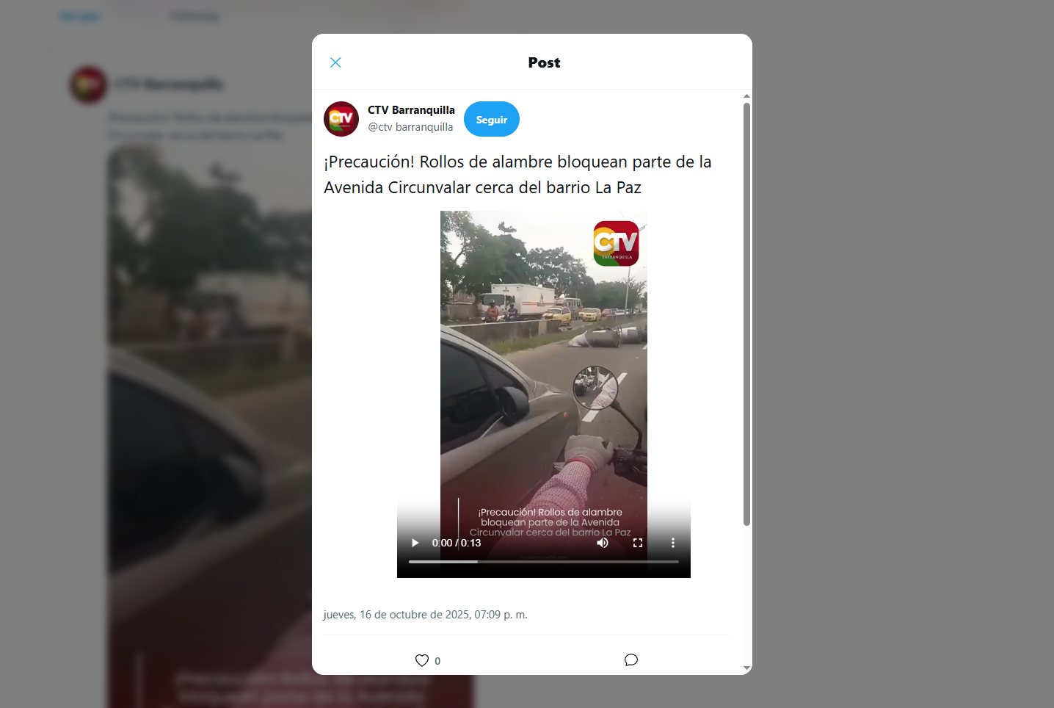
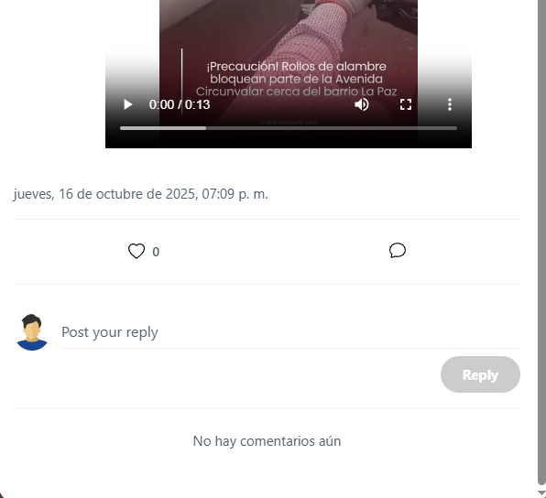
Tenemos la parte también de poder hacer visualizar los Post de las personas y dar like y comentar sus post

Slide 9
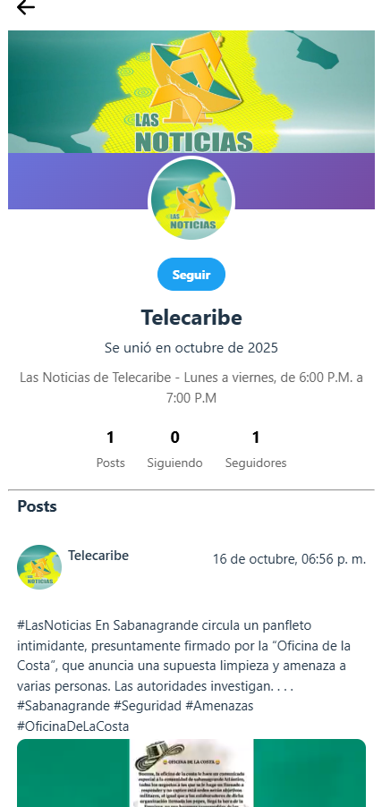
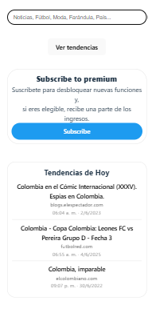
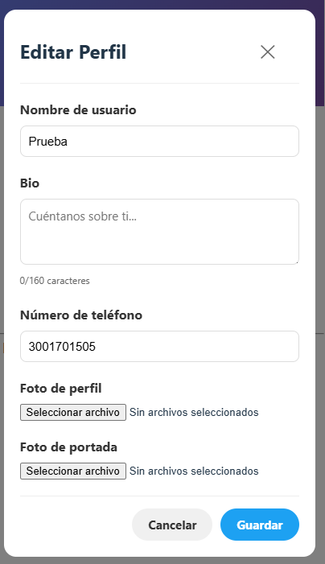
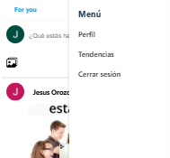
Adaptado a teléfono, se puede ver como seria la vista principal, también tenemos un botón hamburguesa para ir al perfil, tendencias o cerrar sesión, en los perfiles se pueden ver los post, también ver su bio, seguidores y seguidos (solo contador),también podrá editar o añadir (foto perfil, portada, bio, número o cambiar su nombre)

Slide 10
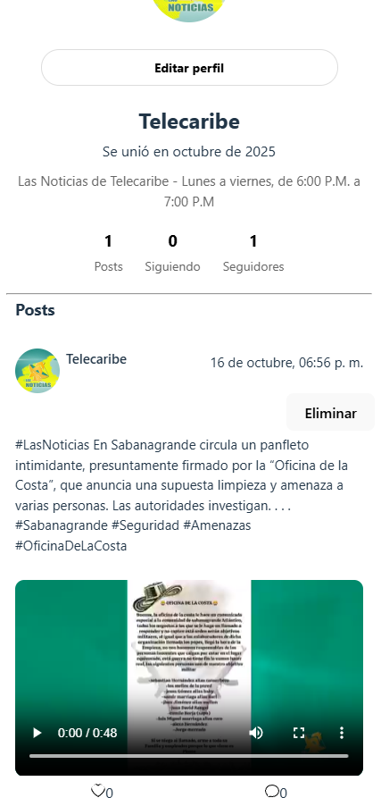
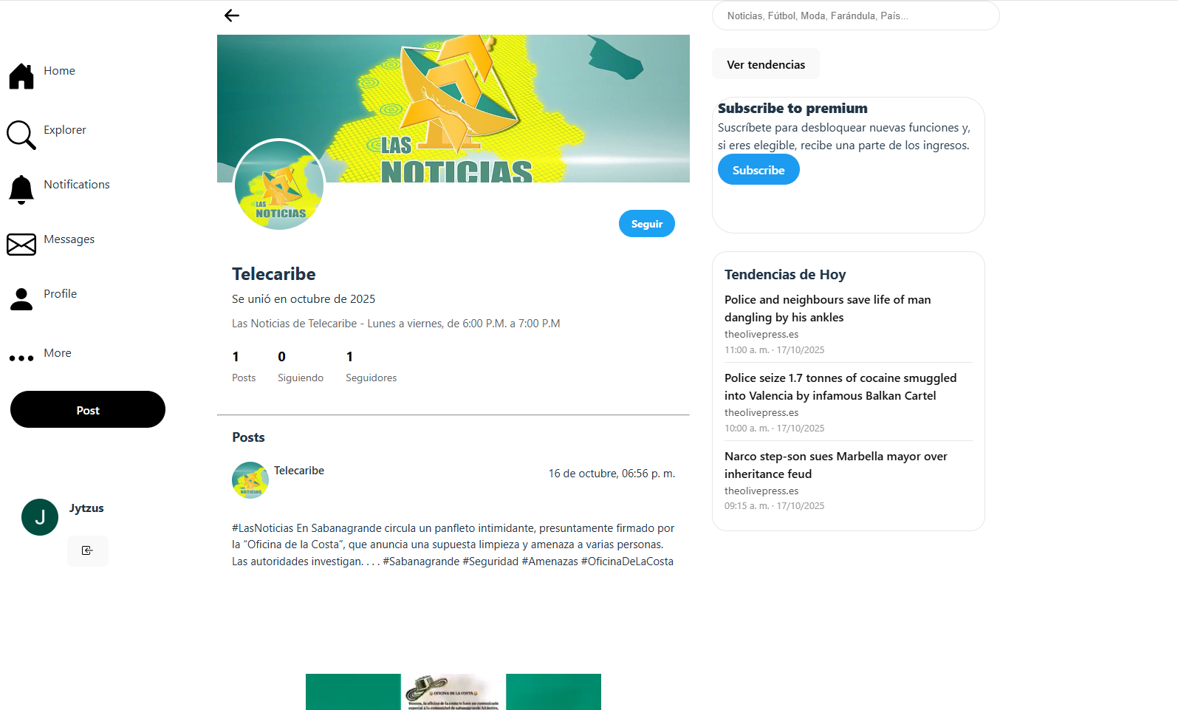
Desde el perfil también tenemos la opción de eliminar nuestros Post

Slide 11


https://github.com/Jytzuss/Proyecto-Final
https://proyecto-final-blond-ten.vercel.app/

